Slide 1
Таймера HRTIM и LPTIM
Микроконтроллеры STM32 / 5 занятие

Slide 2
В ЭТОМ УРОКЕ
Узнаем как использовать таймер HRTIM для генерации ШИМ сигнала
Как использовать таймер LPTIM в качестве источника событий

Slide 3
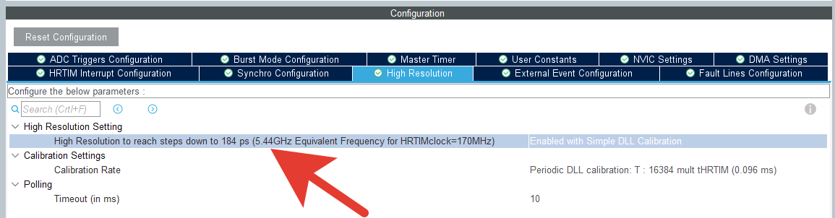
Таймер с высоким разрешением

Slide 4
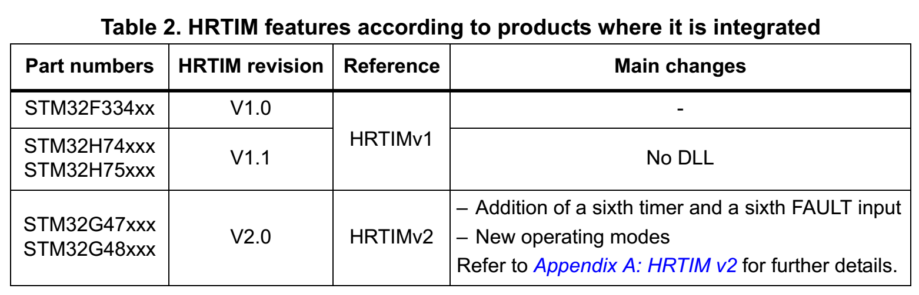
Версии HRTIM

Slide 5
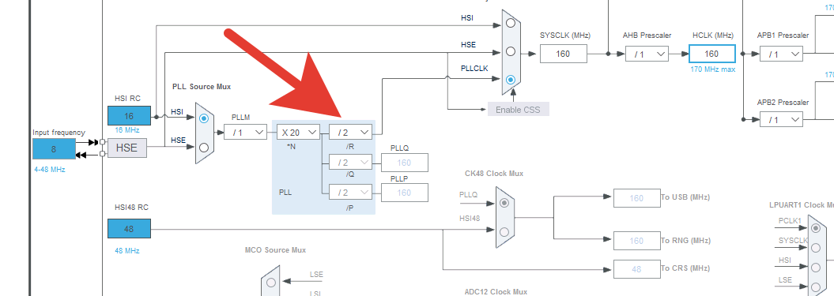
Тактирование HRTIM
Функция - SystemCoreClockUpdate()
uint32_t SystemCoreClock
__HAL_RCC_HRTIM1_CONFIG(RCC_HRTIM1CLK_PLLCLK);
__HRTIM1_CLK_ENABLE();

Slide 6
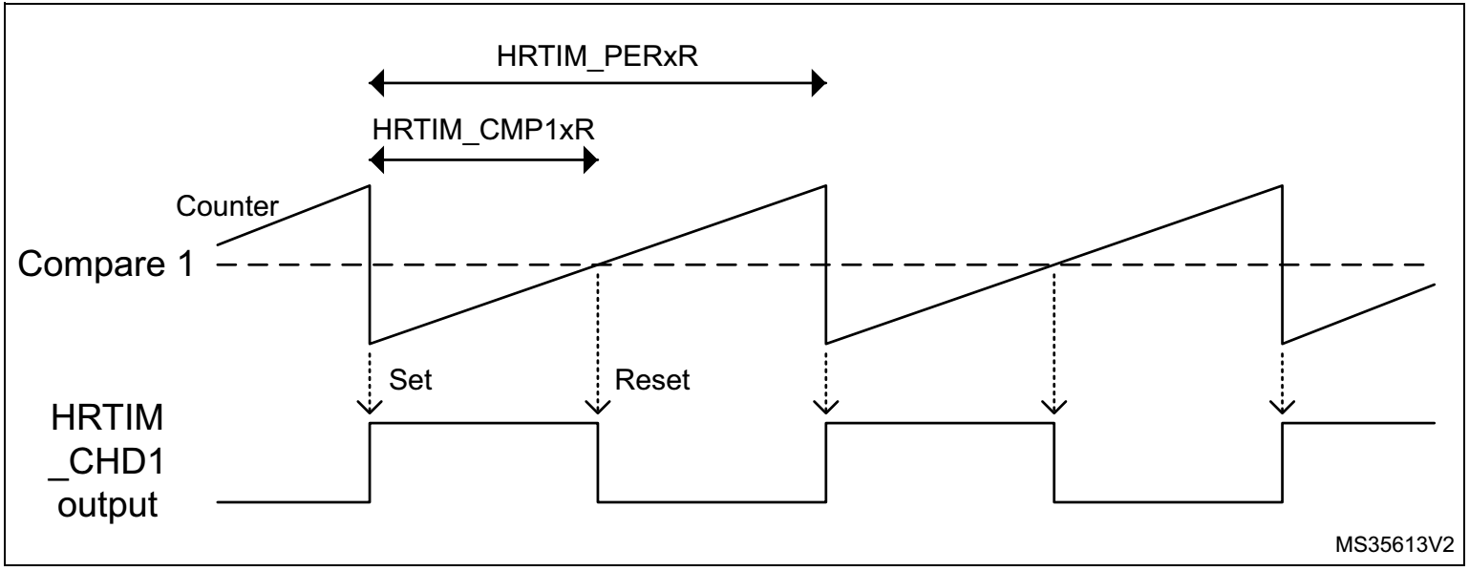
Частота / период PWM
PER = T_{counting} / T_{High-res}
HRTIM1->sTimerxRegs[HRTIM_TIMERINDEX_TIMER_D].PERxR = 0x0000B400;

Slide 7
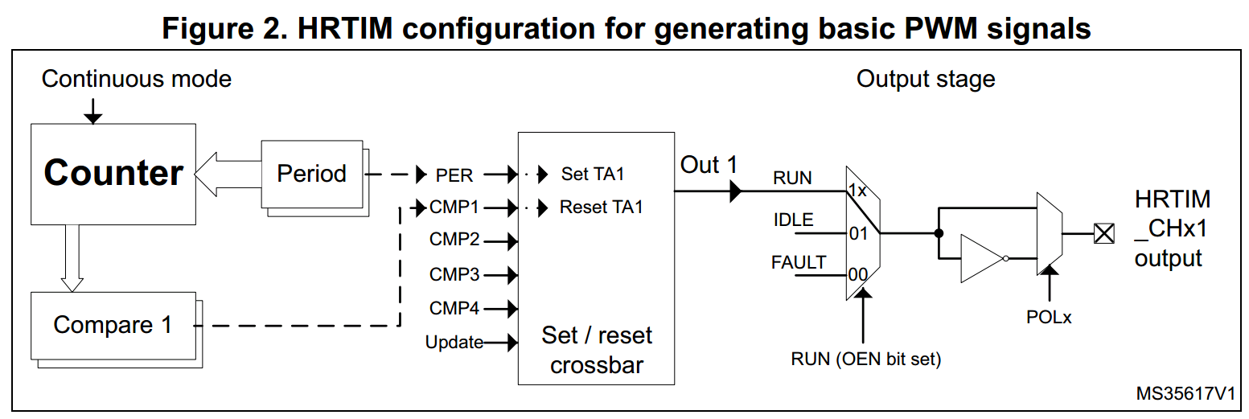
Генерация PWM

Slide 8
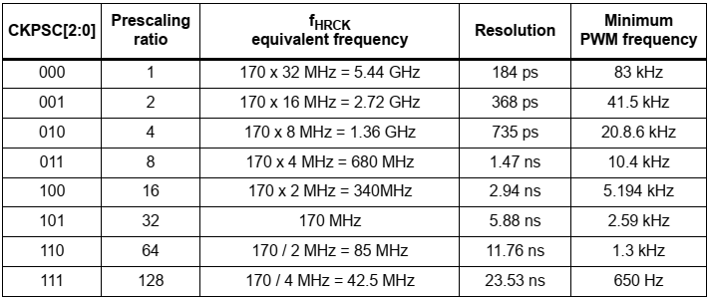
Минимальная частота PWM

Slide 9
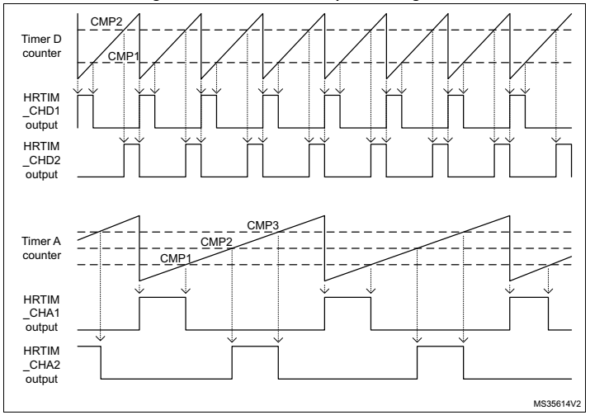
Генерация нескольких частот

Slide 10

Использование HRTIM на практике

Slide 11
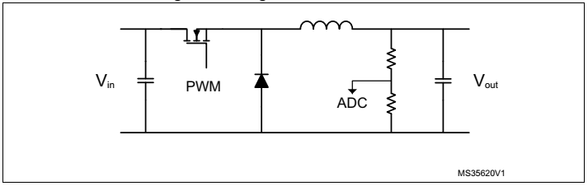
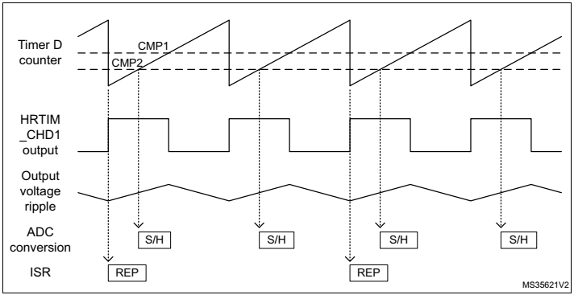
Понижающий преобразователь

Slide 12
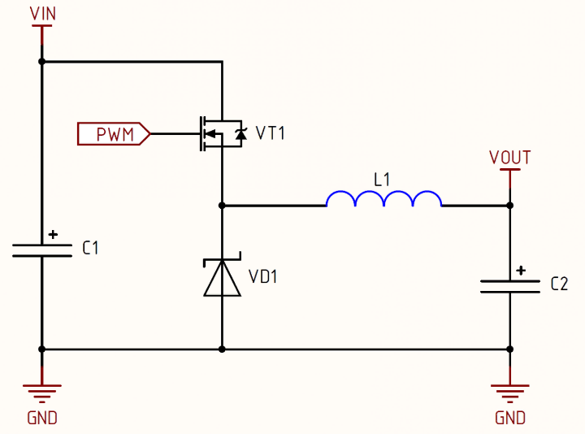
Понижающий преобразователь
Можете ли вы обьяснить как работает данная схема?

Slide 13
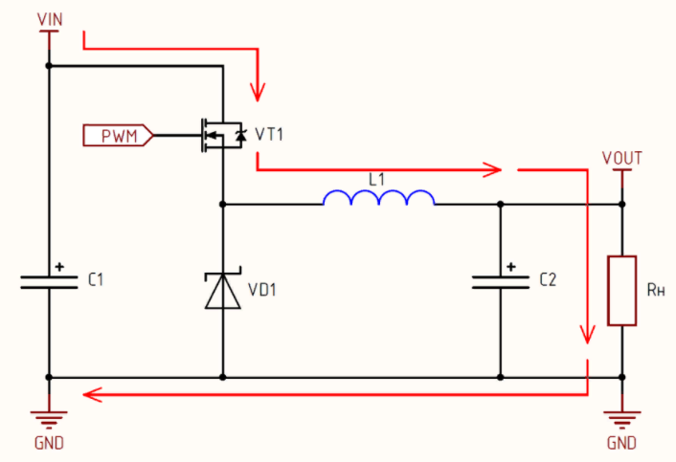
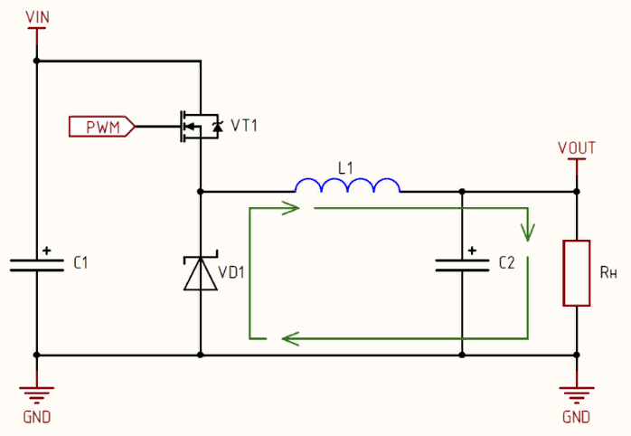

Понижающий преобразователь
Стадия разряда
Стадия накопления

Slide 14
Понижающий преобразователь
В чем проблема этой схемы?

Slide 15
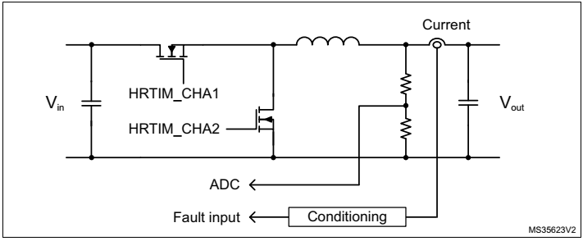
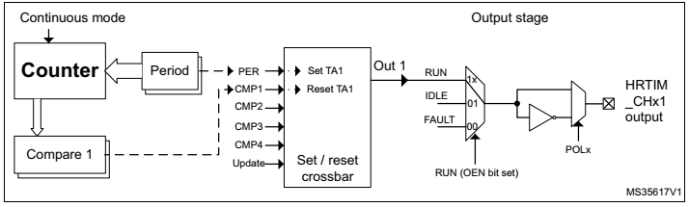
Понижающий преобразователь

Slide 16
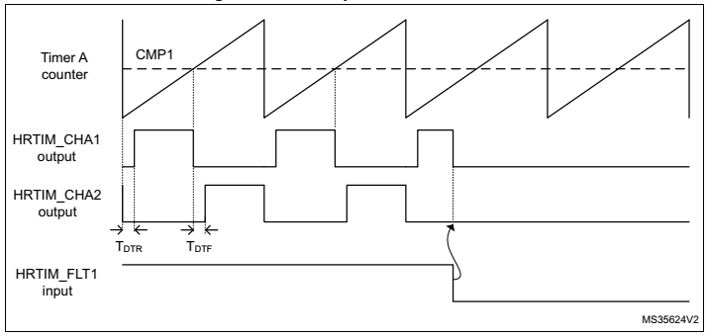
Понижающий преобразователь

Slide 17
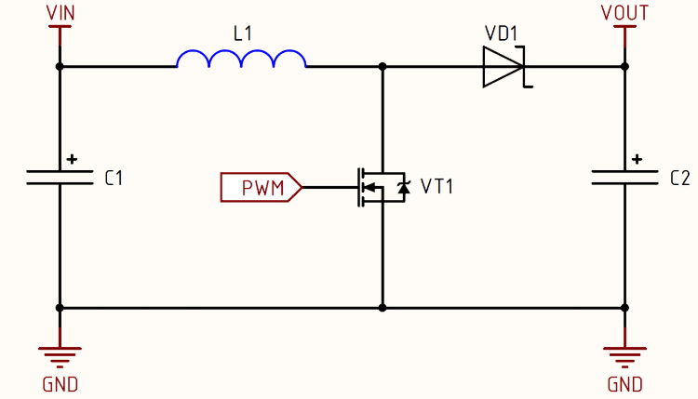
Повышающий преобразователь
Не кажется ли вам эта схема знакомой?

Slide 18
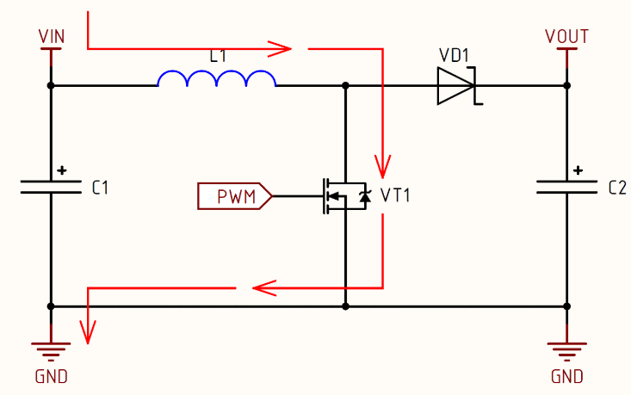
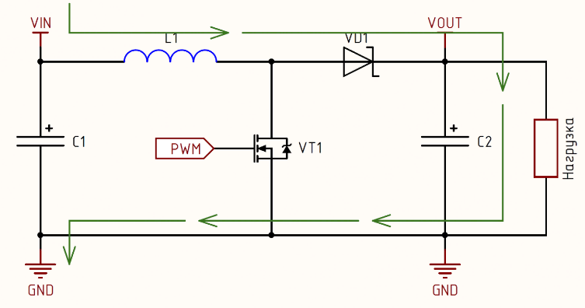
Повышающий преобразователь
Разряд индуктивности
Накопление заряда

Slide 19
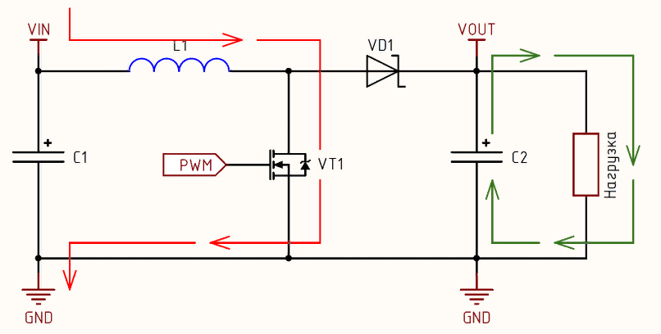
Повышающий преобразователь

Slide 20
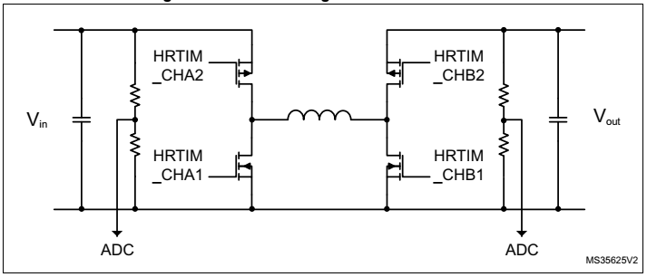
Повышающий - понижающий преобразователь

Slide 21
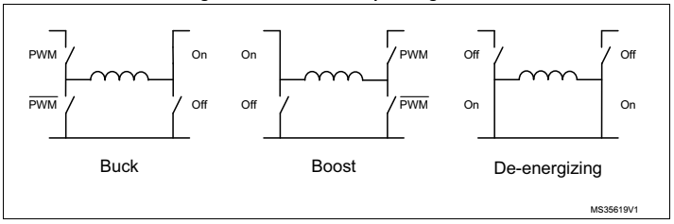
Повышающий - понижающий преобразователь

Slide 22
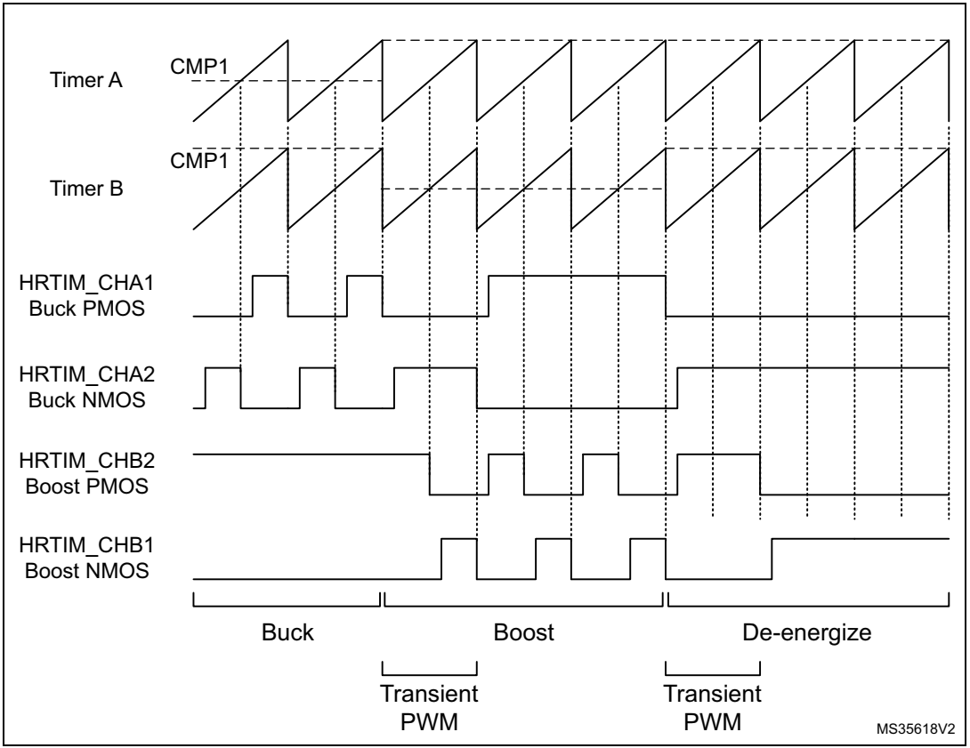
Повышающий - понижающий преобразователь

Slide 23
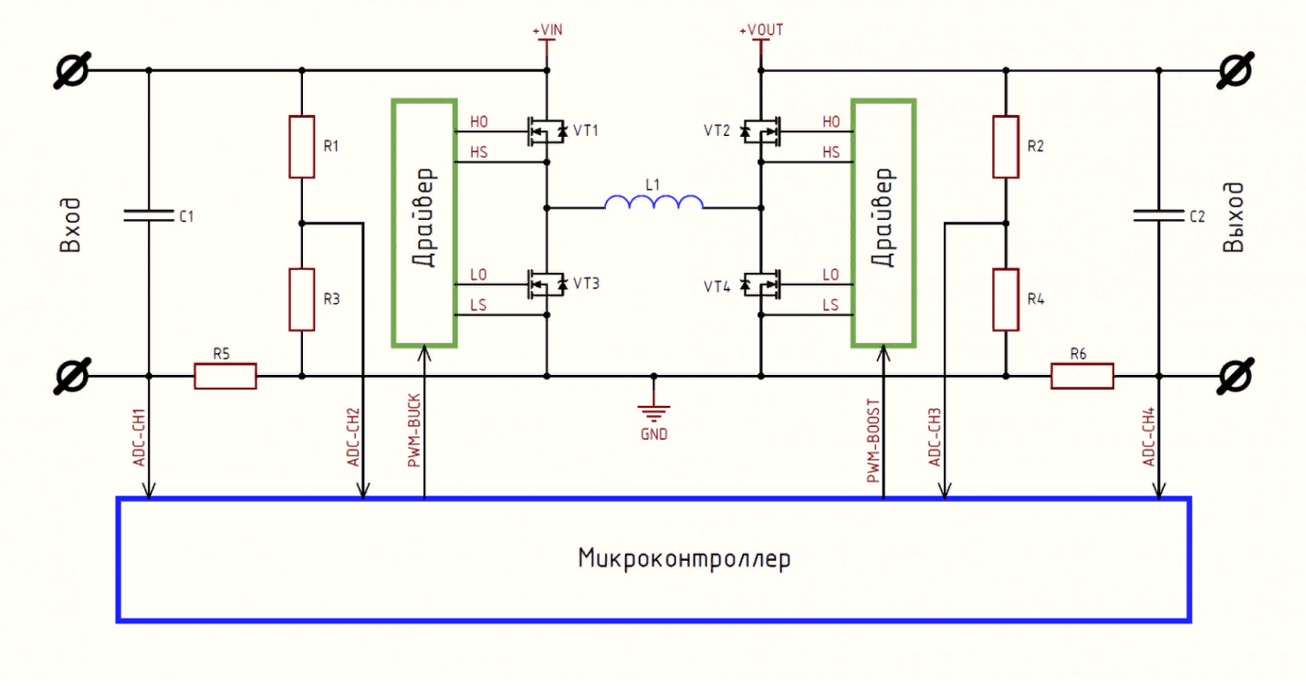
Повышающий - понижающий преобразователь
Более детализированная схема понижающе-повышающего преобразователя.

Slide 24
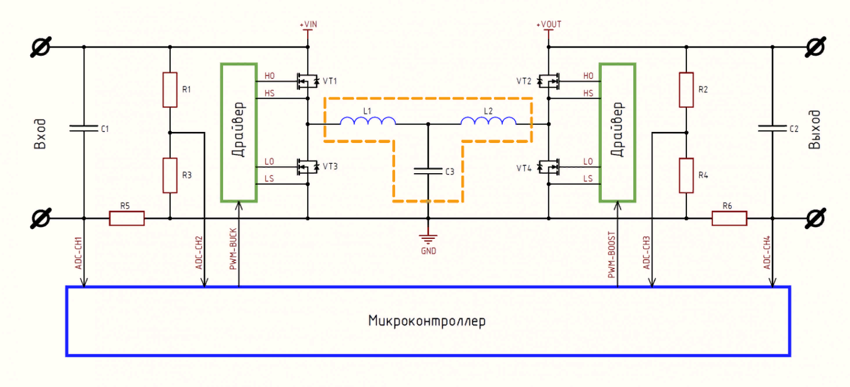

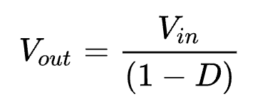
Повышающий - понижающий преобразователь
Для топологии BUCK:
Для топологии BOOST:

Slide 25
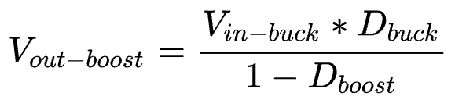
Повышающий - понижающий преобразователь

Slide 26
Низкопотребляющий LPTIM

Slide 27
LPTIM - таймер с низким
электропотреблением
Счетчик импульсов
Источник PWM
Источник событий

Slide 28
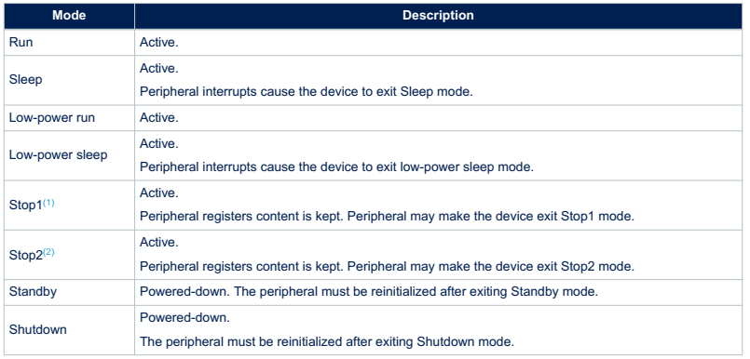
LPTIM и режимы энергопотребления

Slide 29
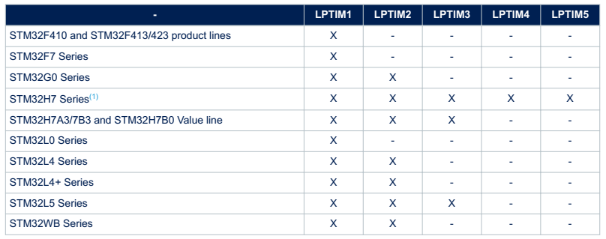
LPTIM и его распространенность

Slide 30
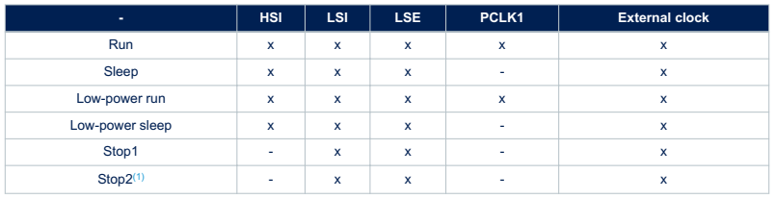
LPTIM и источники тактирования

Slide 31

Отличия LPTIM и TIMx

Slide 32
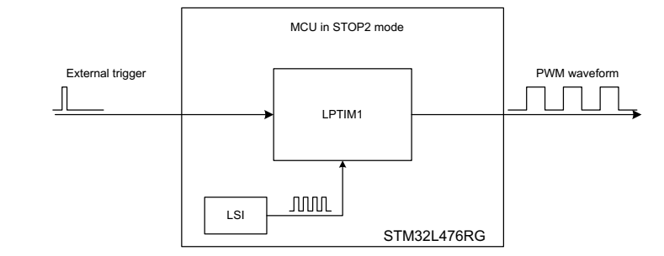
Практическое использование LPTIM

Slide 33
ДОМАШНЕЕ ЗАДАНИЕ
Если микроконтроллер, имеющейся у вас в наличии платы Nucleo, имеет в составе периферийных устройств HRTIM, то создайте в STM32CubeMX проект под имеющуюся у вас плату Nucleo. Если такого таймера в вашем микроконтроллере нет, используйте микроконтроллер STM32G474CET.
В созданном проекте настройте микроконтроллер на использование внешнего источника тактирования — кварцевый резонатор частотой 25 МГц (HSE).
Необходимо настроить тактирование микроконтроллера и таймер HRTIM таким образом, чтобы получить на любом выбранном вами выходе таймера высокого разрешения PWM сигнал частотой 100 кГц и коэффициентом заполнения 50%.
Целью домашней работы является получение учащимся опыта по конфигурированию таймера высокого разрешения HRTIM, а также по вычислению требуемых параметров тактирования. В качестве результата домашнего задания прислать файл проекта STM32CubeMX (файл с расширением .ioc).

